Slide 1

Balanced scorecard slide 1
청소년의 교육에 영향을 끼친 고려인 전통 풍습
박 타티야나
알- 파라비 카작 국립 대학교
2019.01.18

Slide 2
Balanced scorecard slide 7
전통 풍습을 통하여 자기 민족 뿌리를 알게 된다.

Slide 3
고려인 전통 풍습
가족 풍습
행사 풍습
명절 풍습

Slide 4
Balanced scorecard slide 3
가족 풍습
아랫사람이 윗사람과 인사 하거나 물건을 드릴 때, 혹은 윗사람에게서 무엇을 받을 때는 무조건 두 손으로 해야 한다.
윗사람이 아랫사람과 같이 술을 마실 때 아랫사람은 고개를 돌려서 마신다.
윗사람이 방에 들어갈 때 아랫사람은 자리에서 일어서야 한다.
식사할 때 윗사람이 숟가락을 든 후에 아랫사람이 식사를 할 수 있다.
음식을 드릴 때도 윗사람부터 시작한다.

Slide 5
Balanced scorecard slide 7
행사= 잔치→구일

Slide 6




Balanced scorecard slide 4
행사(구일) 풍습
장례(장사)와 제사
네 가지 상(床)
돐이 [돌시]
잔치
환갑

Slide 7
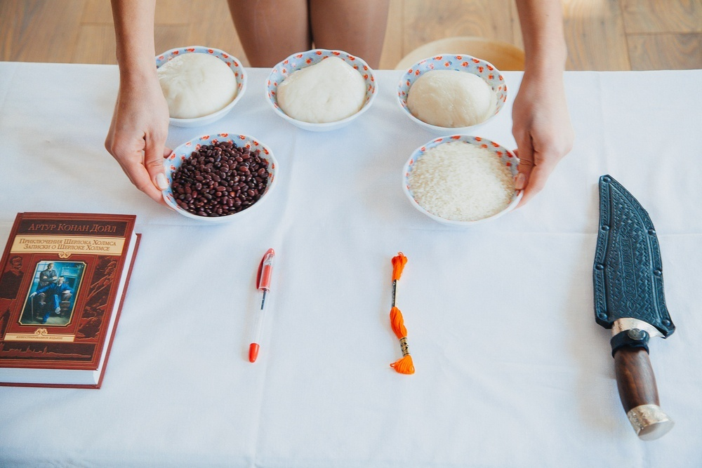
Balanced scorecard slide 3
돐이
상을 보다
찰떡
빨간 밭
쌀
가위
실과 바늘
책,색연필
돈

Slide 8
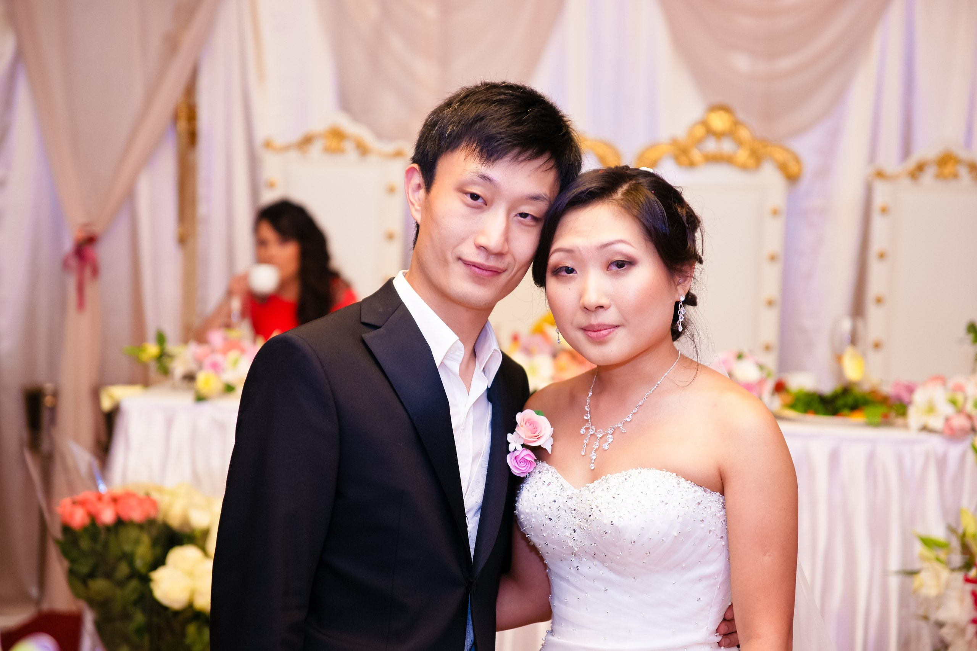
Balanced scorecard slide 6
잔치
혼시말=약혼
친치=중매

Slide 9
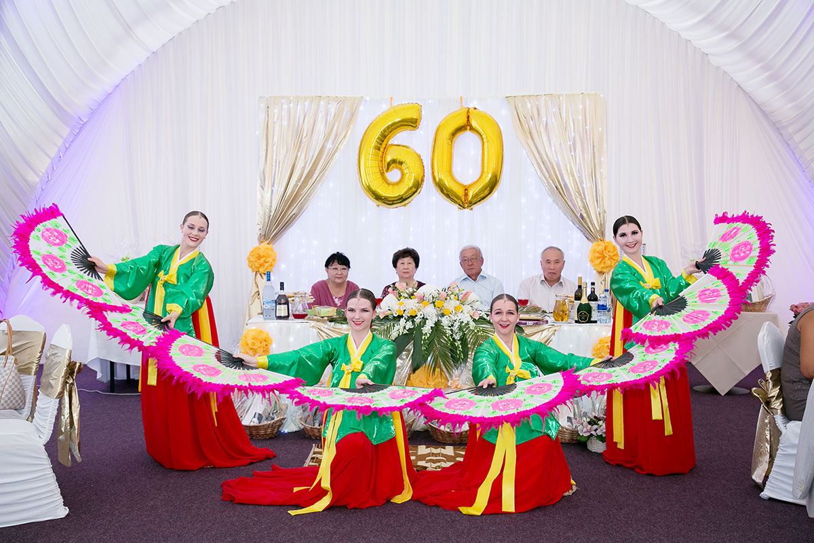
Balanced scorecard slide 7
환갑

Slide 10




Balanced scorecard slide 4
명절 풍습
한식
설날
단오
추석

Slide 11

한식

Slide 12
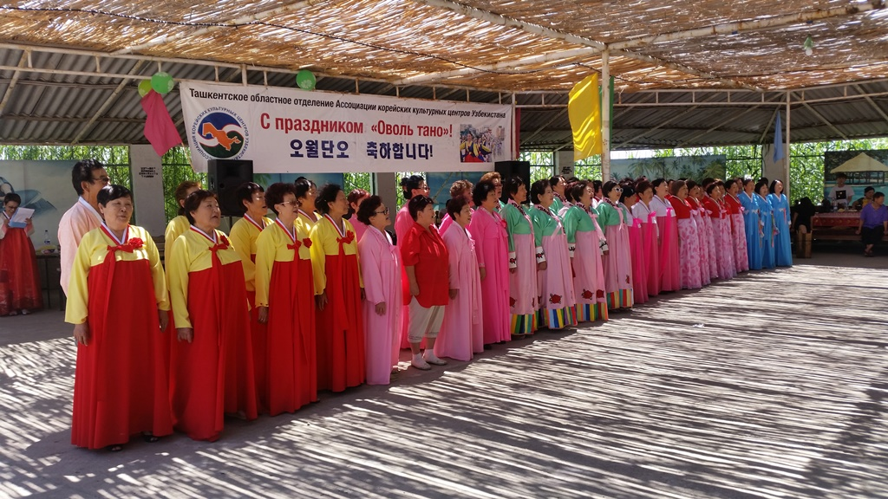
단오

Slide 13
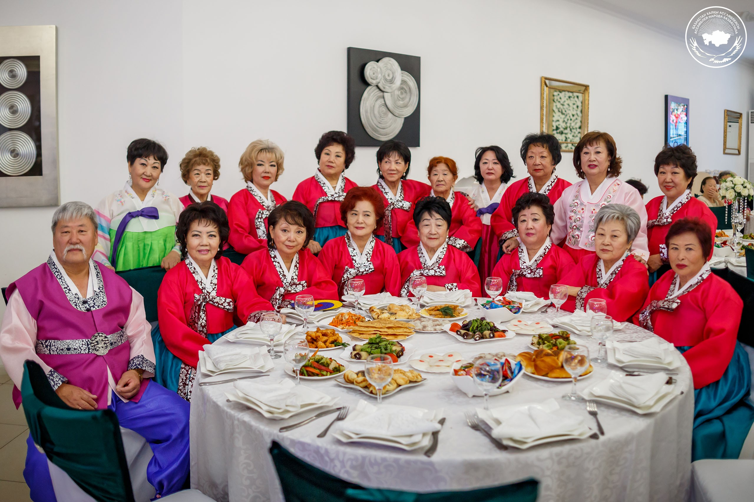
추석

Slide 14
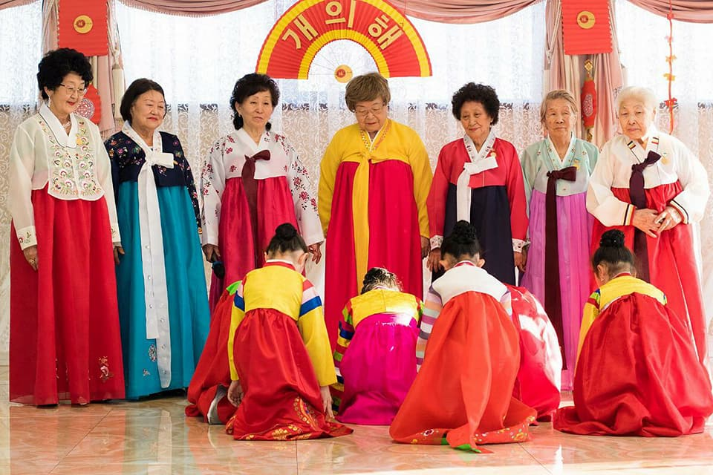
설날

Slide 15
Balanced scorecard slide 7
결론
가족 풍습은- 사람관계와 사회에 행동하는 것을 가르침
행사(구일)풍습은- 중요한 상 4가지(돐이,잔치,환갑, 장사와제사)를 가르침
명절 풍습 (한식,단오,추석,설날)은- 전통 명절을 알려줌
행사= 잔치→구일

Slide 16
Balanced scorecard slide 10
감사합니다

